Slide 1
OpenCV Sharp + Unity + Android
(OPENCV AR 기반 건물모형 세우기)
BitCamp 4 Mini Project
정승욱
Notes:
http://minheeblog.tistory.com/

Slide 2
Mini Project
CONTENTS
1. 관심있는 분야
2. 프로젝트 주제 선정이유
3. 시연 내용
4. 보완점
5. 소감 발표
6. Q&A
Notes:
http://minheeblog.tistory.com/

Slide 3


01
관심 있는 분야
VR/AR 수업을 배우고 하나하나 알아가면서 관심이 있던 분야는 언리얼 엔진 과 AR코어 두 분야 였습니다. 언리얼 엔진은 보다 퀄리티 있는 작품을 만들기에 적합하다고 생각을 했고 AR코어는 AR자체가 우리 실생활에 적용 될 수 있는 분야가 무궁무진하고 사용범위가 넓기에 이 두분야에 관심이 있었습니다.
Notes:
http://minheeblog.tistory.com/

Slide 4
02
프로젝트 선정 이유
1. 보다 퀄리티 있는 AR 기반의 화면에서 평면을 인식해 3D 오브젝트를 생성해 AR의 기본 응용에 초점을 두었습니다.
2. 짧은 시간내에 언리얼 엔진을 100% 사용과 AR코어가 지원하는 안드로이드 버전의 한계로 프로젝트 중간에 방향을 바꾸어야 했습니다.
3. 차선으로 선정한 것이 OpenCV 와 Unity 를 활용해 특징점으로 사각형 공간을 잡아 공간위에 uinty의 3D 건물을 세우는 방식으로 바꾸었습니다.
4. 미니프로젝트를 통해 공부한 내용으로 최종 프로젝트에서 응용한 방법으로 최종 프로젝트인 지도인식 AR에 적용을 시킬 수 있는 방법이기에 미니프로젝트 최종 방법으로 선정했습니다.
Notes:
http://minheeblog.tistory.com/

Slide 5
03
시연 내용 - 기술 소개
특징점을 집어주는 알고리즘은 많지만 그 중 Gftt 방식을 선택한 이유는 조금더 균등하게 특징점을 잡아주고 최소거리 특징점 개수 등 선정할수 있기 때문에 gftt 방식을 사용
1. Harris corner 방식 - 영상에서 특징점을 검출하는 기본 알고리즘
영상의 경계에서 특징점을 잡아 표시해준다.
2. fast 방식 - 영상에서의 경계값을 지정해주고 가장 빠르게 특징점을 잡아 주지만 값이 너무 튀고, 갯수 조절이 불가능
3. orb 방식 - fast 방식과 harris 코너 검출, 여러 스케일의 피라미드 화면 적용을 통해 가장 효율적인 알고리즘 이지만 사용중 팅겨져 버리는 상황 발생
Notes:
http://minheeblog.tistory.com/

Slide 6


03
시연 내용 - ARcore
AR코어의 지원 버전은 8.0이상 부터 지원 하기 때문에 가지고 있는 안드로이드 개발폰은 5.0버전 으로는 실행 불가능 판정이 났습니다.
Notes:
http://minheeblog.tistory.com/

Slide 7
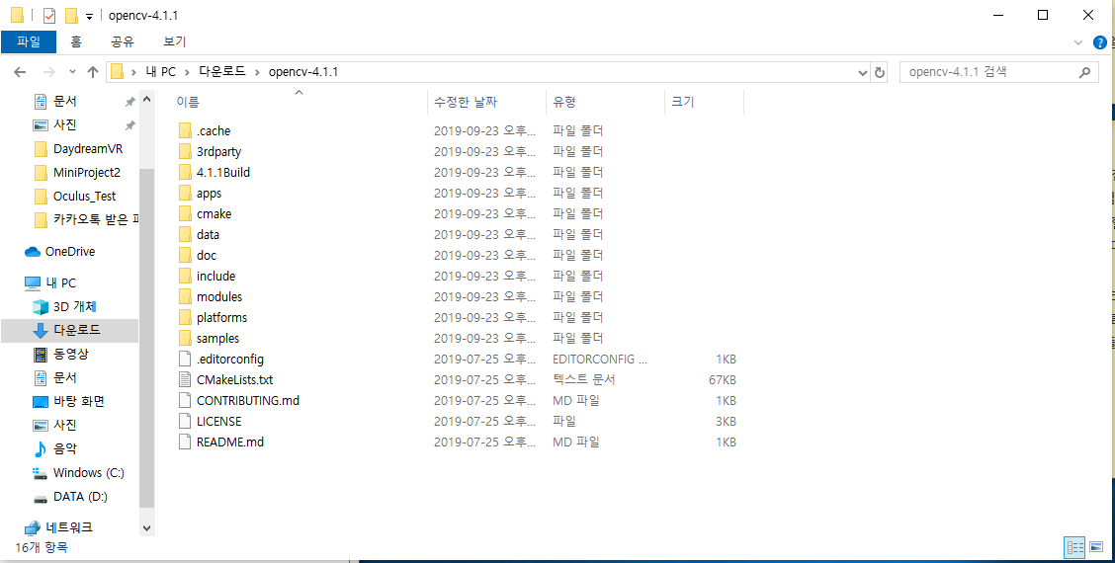
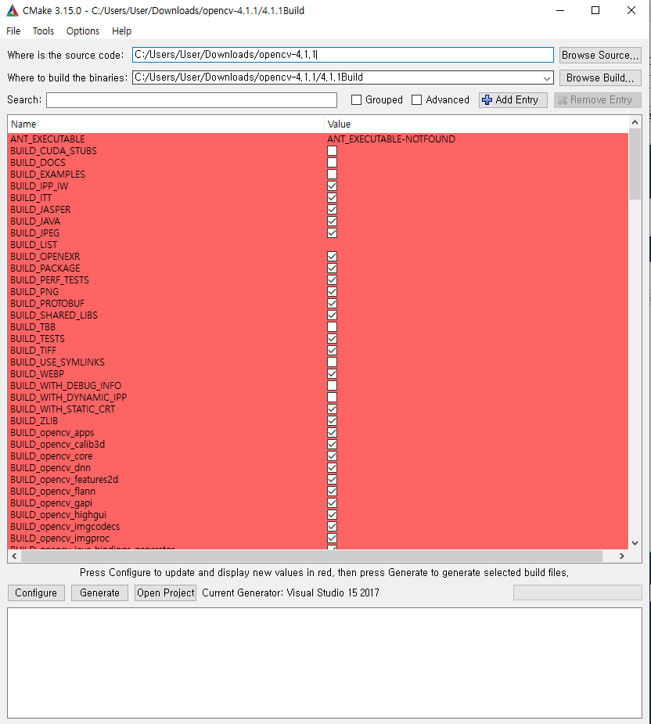
03
시연 내용 - OpenCV - 1
OpenCV 소스를 받아주고 Cmake를 이용해 opencv.sln 을 생성 , unity에서 적용될수 있도록 x64로 설정
Notes:
http://minheeblog.tistory.com/

Slide 8
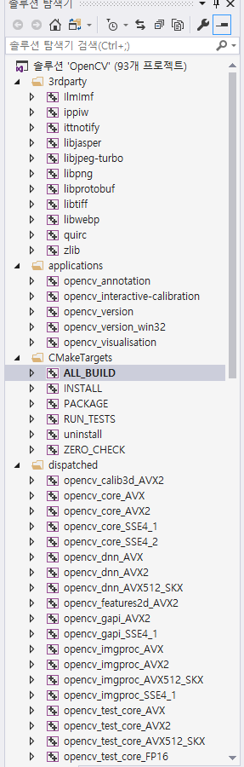
03
시연 내용 - OpenCV - 2
만들어진 솔루션 파일에서 ALL_BUILD, install을 선택해 Debug,Release 버전으로 둘다 빌드를 해준다.
Notes:
http://minheeblog.tistory.com/

Slide 9

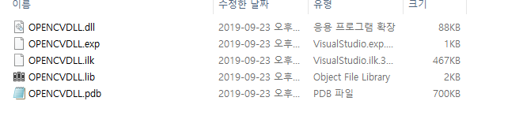
03
시연 내용 - OpenCV - 3
bin, include, lib 파일만 추출해서 만들어 주고 추출한 파일을 추가 하여서 dll 파일을 만들어 준다 .
Notes:
http://minheeblog.tistory.com/

Slide 10

03
시연 내용 - Unity
Unity Assets 폴더 밑에 Plugins 파일 안에 dll, core411d 파일을 추가시켜 사용한다.
Notes:
http://minheeblog.tistory.com/

Slide 11
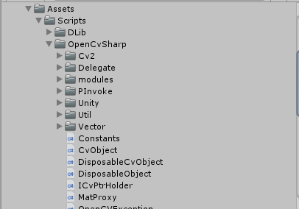
03
시연 내용 - Unity openCV Sharp
앞에서 말한 방식은 c++로 기능이 구현이 되어있어 c#을 사용하는 유니티에서는 일일이 만들어 줘야하는 번거로움이 있어서 고민하던 도중 OpenCV Sharp 라는 무료 에셋이 있어 해당 에셋을 임포트 시켜 사용
Notes:
http://minheeblog.tistory.com/

Slide 12
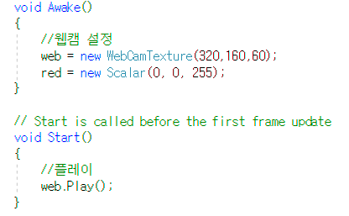
03
시연 내용 - Unity openCV Sharp - 2
Unity 에서 제공하는 웹캠 영상을 320 x 160, 60fps 으로 만들어서 스크립트 시작전 제작, 스크립트 시작시 영상 플레이
Notes:
http://minheeblog.tistory.com/

Slide 13
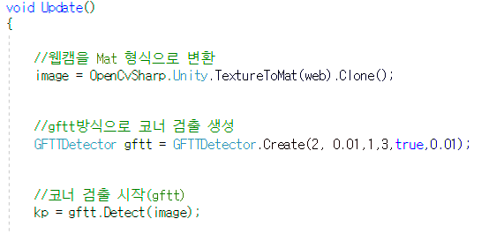
03
시연 내용 - Unity openCV Sharp - 3
웹캠 텍스트 영상을 Mat 형식에 저장 후 깊은 복사, opencv 에서 제공하는 특징점 코너 검출을 하는 Gftt 방식으로 특징점 개수, 품질 레벨, 최소거리 등 을 선정해 생성 kepoint 배열에 검출점 삽입
Notes:
http://minheeblog.tistory.com/

Slide 14
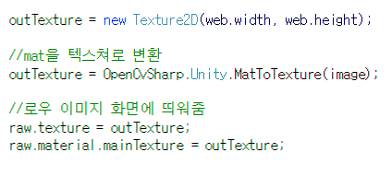
03
시연 내용 - Unity openCV Sharp - 4
texture 2d 형식의 텍스쳐에 mat 형식의 텍스쳐를 변환 저장, Unity에 만들어져 있는 RawImage 텍스쳐 적용
Notes:
http://minheeblog.tistory.com/

Slide 15
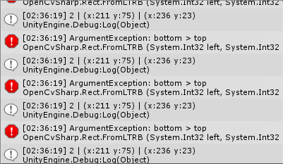
03
시연 내용 - Unity openCV Sharp - 5
두개의 특징점을 기준으로 mat 텍스쳐 위에 사각형을 그려준다, 하지만 unity rect 함수에서 사이즈 오류 때문에 영상처리 속도 등이 느려짐
Notes:
http://minheeblog.tistory.com/

Slide 16
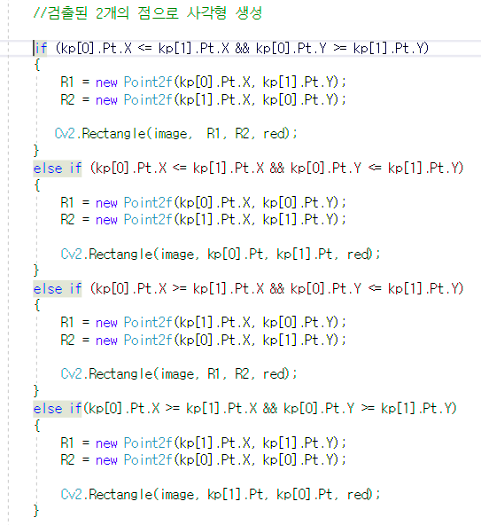
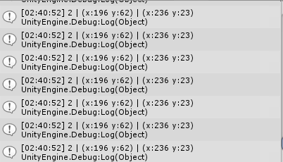
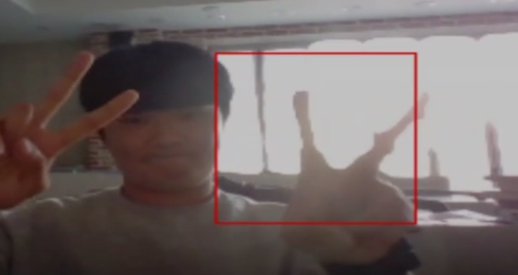
03
시연 내용 - Unity openCV Sharp - 6
그리하여 해상도 조절 등 방법을 찾던 도중 사이즈 오버에 따른 예외처리를 해주면 오류도 사라지고 속도도 개선되는 방법을 찾음
Notes:
http://minheeblog.tistory.com/

Slide 17
04
보완점
1. c++ 기반의 opencv 라이브러리를 다른 언어로 기능구현을 가능하게 만들 수 있는 능력이 없었던 것
2. 중간의 주제변경, 예상치 못한 오류발생, 짧은 프로젝트 진행 기간 등 시간이 있었다면 조금더 좋은 결과물을 만들어 내지 못한점
3. opencv의 개념을 짧은 시간에 습득할수 없었던 점
4. 환경 세팅에 시간을 너무 많이 쓴 점
5. 3차원 공간에 대한 지식이 부족했던 점
6. 추출했던 결과물이 2차원 좌표라서 3차원 오브젝트에 적용할수 없었던 점
Notes:
http://minheeblog.tistory.com/

Slide 18
05
Q&A
?
Notes:
http://minheeblog.tistory.com/

Slide 19
감사합니다
THANK YOU
Notes:
http://minheeblog.tistory.com/

